Slide 1
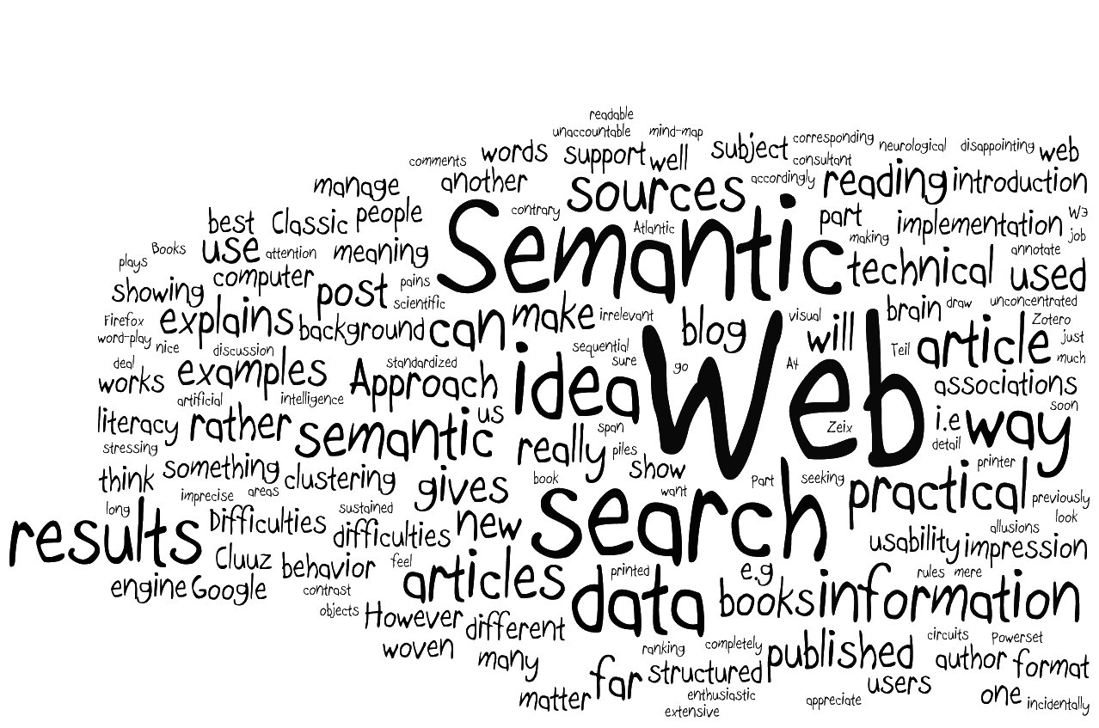
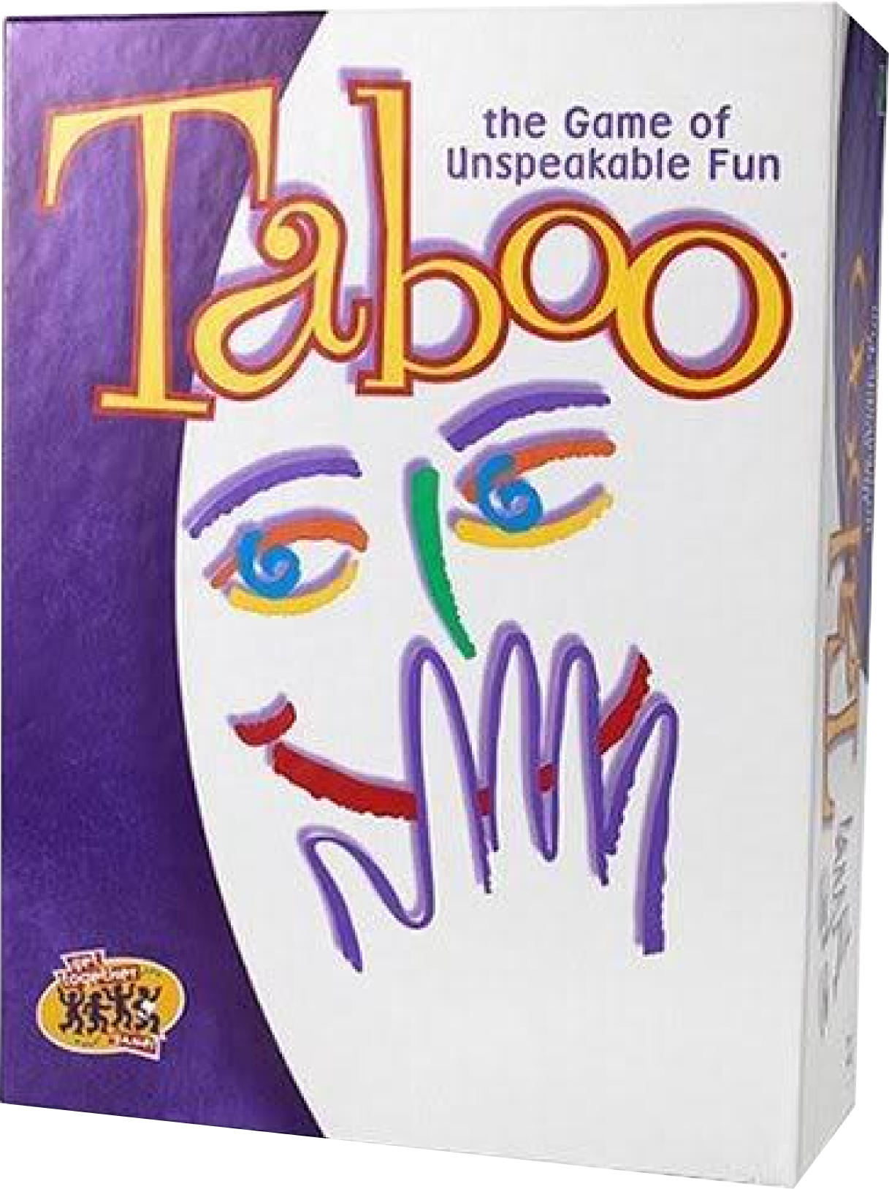
Taboofé quoi à midi ?

Slide 2
Plan
I Présentation du jeu
II Coté technique
1) Technologies utilisées
4store
RoR
Html5
2) Conception de notre application
Stockage des données
Peuplage de la base
Requêtes utilisées
III Enrichissement de concepts
IV Démo

Slide 3
Présentation du jeu : Règles
2 joueurs
Use Case :
  Joueur1 doit faire deviner un mot au joueur 2 :
    il choisi le mot dans la base de données
    Le pc indique alors une liste de 5 mots Taboo ! (à ne pas prononcer).
  Joueur1 tente de faire deviner à Joueur2 le mot à l'aide d'un seul mot et sans utiliser un mot Taboo !
Jeu en plusieurs manches
  celui qui marque le moins de points a gagné
Le jeu est de plus en plus difficile !

Slide 4
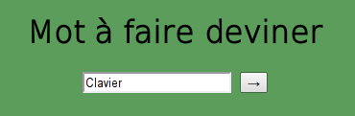
Présentation du jeu : exemple

Slide 5
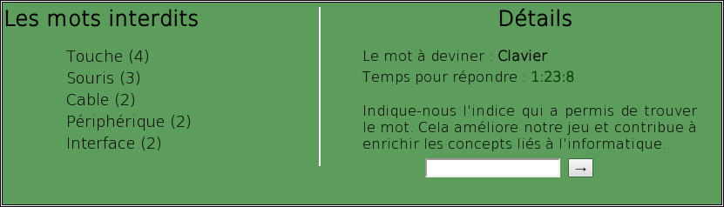
Présentation du jeu : exemple

Slide 6
Présentation du jeu : exemple

Slide 7
Présentation du jeu : exemple

Slide 8
Présentation du jeu : exemple

Slide 9
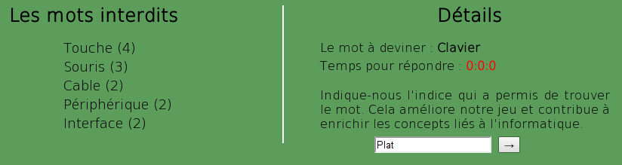
Présentation du jeu : exemple

Slide 10
Plan
I Présentation du jeu
II Coté technique
1) Technologies utilisées
4store
RoR
Html5
2) Conception de notre application
Stockage des données
Peuplage de la base
Requêtes utilisées
III Enrichissement de concepts
IV Démo

Slide 11
Technologies utilisées: Ruby On Rails
Framework WEB
Patron d'architecture MVC
  Modèle = Requêtes SPARQL
  Vue = templates HTML + JavaScript
  Contrôleur = Serveur de triplets 4Store

Slide 12
Technologies utilisées: 4Store
Serveur de triplets RDF
Requêtes en mode CRUD
EndPoint SPARQL en ligne !
  http://taboogeek.zouig.org:8081/test/
Des librairies pour TOUS les langages

Slide 13
Technologies utilisées: HTML5
Utilisation de la balise dataList pour la génération de la complétion sur les mots de la base de données
[Capture d'écran]

Slide 14
Plan
I Présentation du jeu
II Coté technique
1) Technologies utilisées
4store
RoR
Html5
2) Conception de notre application
Stockage des données
Peuplage de la base
Requêtes utilisées
III Enrichissement de concepts
IV Démo

Slide 15
Notre application : Stockage
Stockage selon un dérivé de thesaurus skos
<skos:Concept rdf:about="http://tabooGeek.zouig.org/#Informatique">
<skos:definition>L'informatique est le domaine scientifique, tech… </skos:definition>
<skos:prefLabel>Informatique</skos:prefLabel>
<tabooGeek:element rdf:parseType='Resource'>
<skos:altLabel>Ordinateur</skos:altLabel>
<tabooGeek:weight>1</tabooGeek:weight>
</tabooGeek:element>
...
<tabooGeek:element rdf:parseType='Resource'>
<skos:altLabel>Donnée</skos:altLabel>
<tabooGeek:weight>1</tabooGeek:weight>
</tabooGeek:element>
</skos:Concept>

Slide 16
Notre application : Peuplage

Slide 17
Notre application : requêtes utilisées
Récupération des mots Taboo !

Slide 18
Plan
I Présentation du jeu
II Coté technique
1) Technologies utilisées
4store
RoR
Html5
2) Conception de notre application
Stockage des données
Peuplage de la base
Requêtes utilisées
III Enrichissement de concepts
IV Démo

Slide 19
Place à la démo

Slide 20
Conclusion : pour le futur

Slide 21
Conclusion : pour le présent

Slide 22
Avez-vous des questions ?

